Slide 1
Kleur…

Slide 2
Bij tekenen zijn er 3 hoofdkleuren.
Met deze 3 kleuren kun je alle andere kleuren maken.
Maar je kan niet met 2 andere kleuren rood, geel of blauw maken.
Deze kleuren noemen we Primaire Kleuren
(primair betekent 1e)

Slide 3
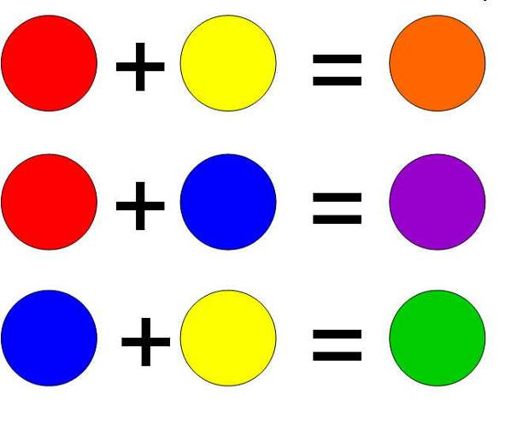
Als je 2 primaire kleuren mengt, dan krijg je een nieuwe kleur.

Slide 4
De kleuren die na de menging ontstaan zijn dus
Oranje paars groen
We noemen dit secundaire kleuren.
(second is Engels voor 2e)

Slide 5
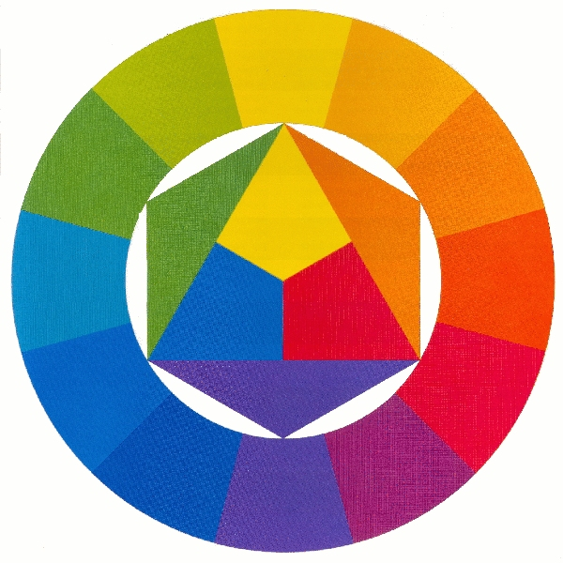
De primaire en secundaire kleuren kunnen in een cirkel worden gezet!
In de buitenste ring zie je hoe de kleuren langzaam veranderen in andere kleuren.

Slide 6
Sommige kleuren lijken best veel op elkaar!
Blauw lijkt op paars… Rood en oranje lijken ook op elkaar… En een ‘viezige’ geel lijkt al snel groen!
Kleuren die het verst van elkaar vandaan staan in de kleurencirkel geven het grootste verschil.
We noemen dat een complementair contrast

Slide 7
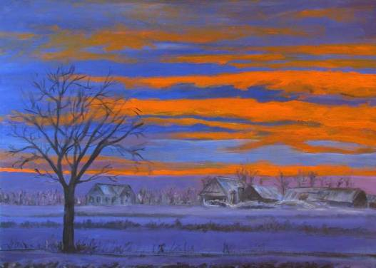
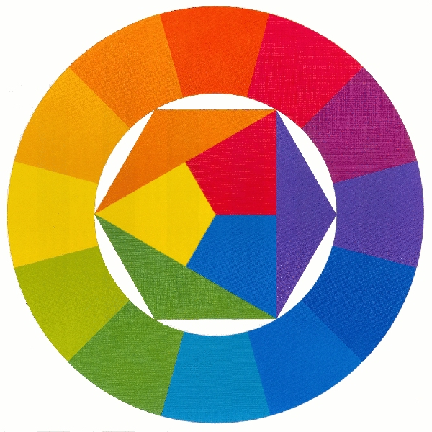
In de kleurencirkel lopen de kleuren in elkaar over. De oranje, geel en roodtinten noemen we warme kleuren
De kleuren Blauw, paars en groen zijn koude kleuren.
warm
Als warme en koude kleuren naast elkaar worden gebruikt dan spreken we van een warm - koud contrast.
koud

Slide 8
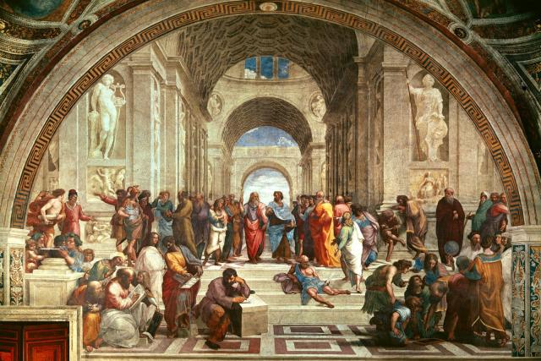
De ongemengde kleuren uit de kleurencirkel zijn heel fel.
Die felle kleuren noemen we verzadigde kleuren, ze kunnen niet feller worden.
Je kunt deze kleuren lichter of donkerder maken door wit of zwart toe te voegen.
Als je wit toevoegt worden de kleuren verhelderd.
Als je zwart toevoegt worden de kleuren verdonkerd.
De kleuren die ontstaan na mengen met wit of zwart zijn onverzadigd.

Slide 9
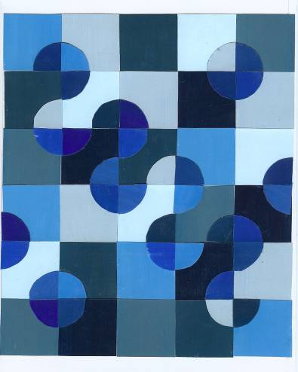
Wanneer verzadigde kleuren naast onverzadigde kleuren worden gebruikt, noemen we dit een kwaliteitscontrast.
Een contrast in de kwaliteit van de kleur. (de ene kleur is helemaal helder, de andere helemaal niet…)

Slide 10
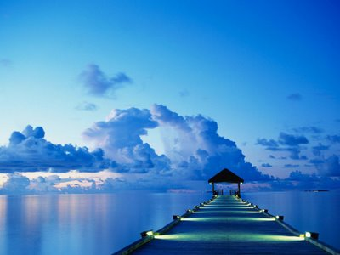
Als je verheldert en verdonkert krijg je oneindig veel tinten.
Tinten worden ook wel tonen genoemd
De verzameling van alle tonen van een kleur noemen we een
Kleurenfamilie
De blauwe kleurenfamilie

Slide 11
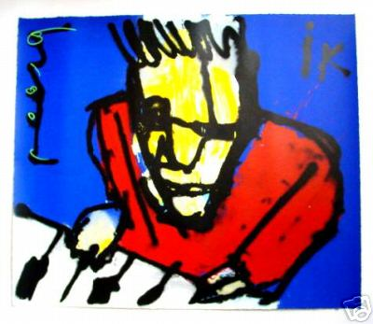
Als je veel verzadigde kleuren in een kunstwerk gebruikt, ziet dat er heel vrolijk uit.
We noemen dit een Kleur tegen Kleur contrast.
Omdat de kleuren uit 1 tint bestaan, ziet het werk er niet ruimtelijk uit. We zeggen dan dat het werk schematisch is ingekleurd.

Slide 12
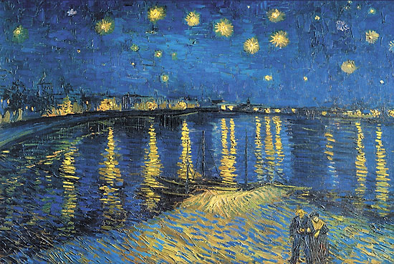
Soms is er in een schilderij heel veel van 1 kleur te zien. Bijvoorbeeld hieronder de kleur blauw.
In de blauwe achtergrond zijn gele sterren te zien, maar dat is niet veel.
Wanneer er een groot oppervlak is met een bepaalde kleur, met daarbij een klein stukje met een andere kleur, noemen we dat een kwantiteits contrast

Slide 13
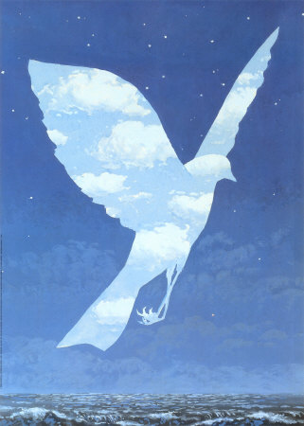
Soms worden er in schilderijen lichte en donkere kleuren naast elkaar geplaatst. Er is een duidelijk verschil te zien tussen die kleuren.
Dit verschil tussen licht en donker noemen we een licht – donker contrast.
Door een licht – donker contrast vallen sommige dingen extra op.

Slide 14
Kleuren worden beïnvloed door de kleuren die er omheen staan.
Kijk maar hieronder. Het grijze vierkantje in het zwarte vlak lijkt anders van kleur te zijn dan het vlakje in de witte achtergrond. Toch zijn de kleuren gelijk!
We noemen dit een simultaan contrast.

Slide 15
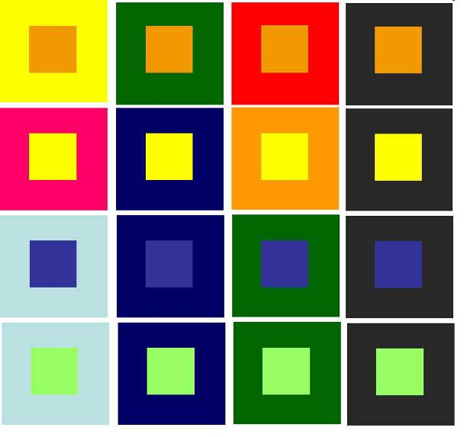
Het simultaan contrast…

